Slide 1

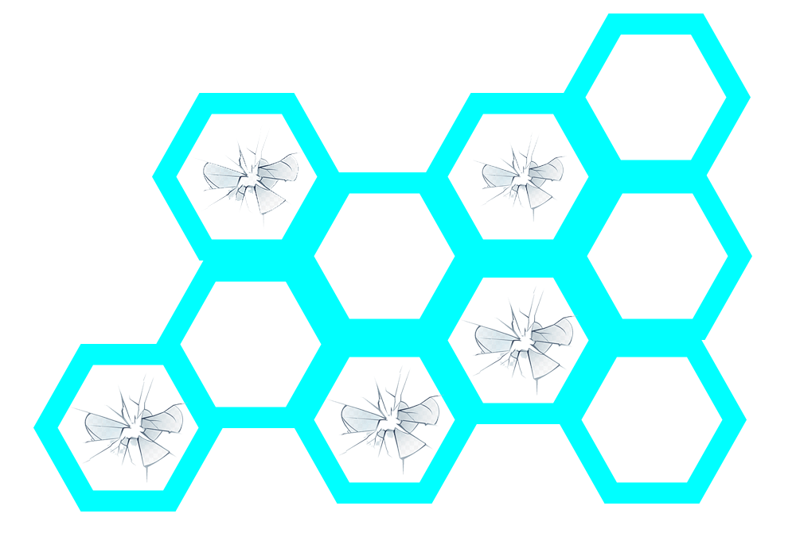
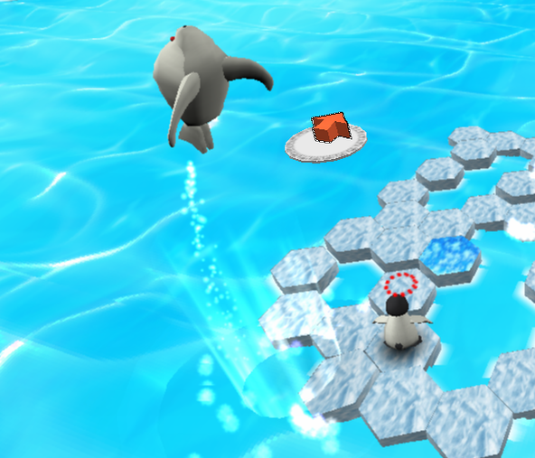
マスター版
Master版
制作秘話
(主に最後の調整、
海、南極の細かい表現、
今思えばもっとできたこと
挑戦して良かったこと)
マルチプレイで沼った
最期までバグとのバトル
マルチプレイ時に氷が出てこない時間が続いたりした
敵出現時にエフェクトで水滴が出ているように

